Slide 1
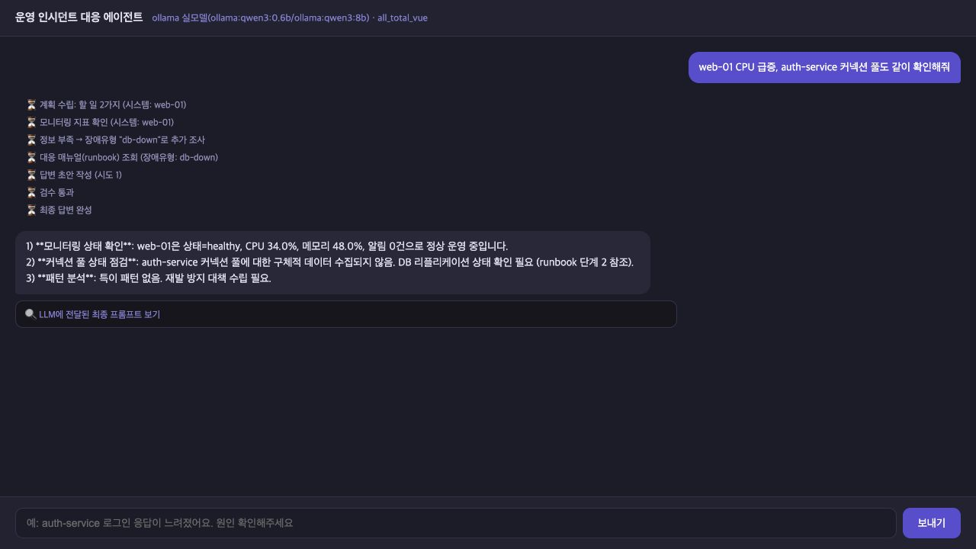
운영 장애 진단 AI 에이전트 개선
제공된 Base AI Project 개선 과제
이 프로그램은
서비스 이름과 증상을 입력하면
모니터링 지표와 대응 매뉴얼을
확인해 보고서를 작성합니다
내 개선 목표
요청한 대상을 빠짐없이 조사하고
확인한 근거 안에서 답하기
원본 앱 실제 실행 화면
이진형 · AI 서비스 개발 Mini-project
01
Notes:
[30초] 이번 과제는 제공된 Base AI Project를 개선하는 과제입니다. 베이스는 서비스 이름과 증상을 입력하면 모니터링 지표를 조회하고 대응 매뉴얼을 읽어 보고서를 만드는 프로그램입니다. 오른쪽은 원본 앱의 실제 실행 화면입니다. 저는 이 흐름에서 요청한 대상과 실제 조사 결과가 맞는지, 답변이 수집 근거를 벗어나지 않는지에 초점을 맞췄습니다. 실제 서버 조치를 실행하는 프로그램은 아닙니다.
근거: day1/baseline/original_v2/agent/graph.py; day2/evidence/before-healthy-answer-revision.jpg. 교육용 모의 지표.

Slide 2
원본 실행에서 확인한 문제
입력 web-01 CPU 급증, auth-service 커넥션 풀도 같이 확인해줘
두 서비스를 요청했지만
web-01만 조회
정상·알림 0건인데 DB 장애 절차 안내
auth-service 미조회는 답변에도 남아 있습니다
02
Notes:
[40초] 두 서비스를 함께 확인해 달라고 요청했습니다. 위 진행 기록은 web-01만 조사하고 db-down을 선택했다고 보여줍니다. 아래 실제 답변은 web-01이 healthy이고 CPU 34%, 알림 0건이라고 하면서도 DB 리플리케이션 확인을 안내합니다. auth-service 자료가 없다는 문장도 있습니다. 즉 요청 대상 누락과 정상 상태에 맞지 않는 매뉴얼 선택이 함께 발생했습니다. 원인 추정 문장만 다듬는 것으로는 해결되지 않아 조사 범위와 문서 선택부터 고쳤습니다.
동일 입력·고정 모의 데이터의 실제 원본 실행. 근거: day2/evidence/before-healthy-answer-revision.jpg; before-healthy-prompt-revision.jpg.

Slide 3
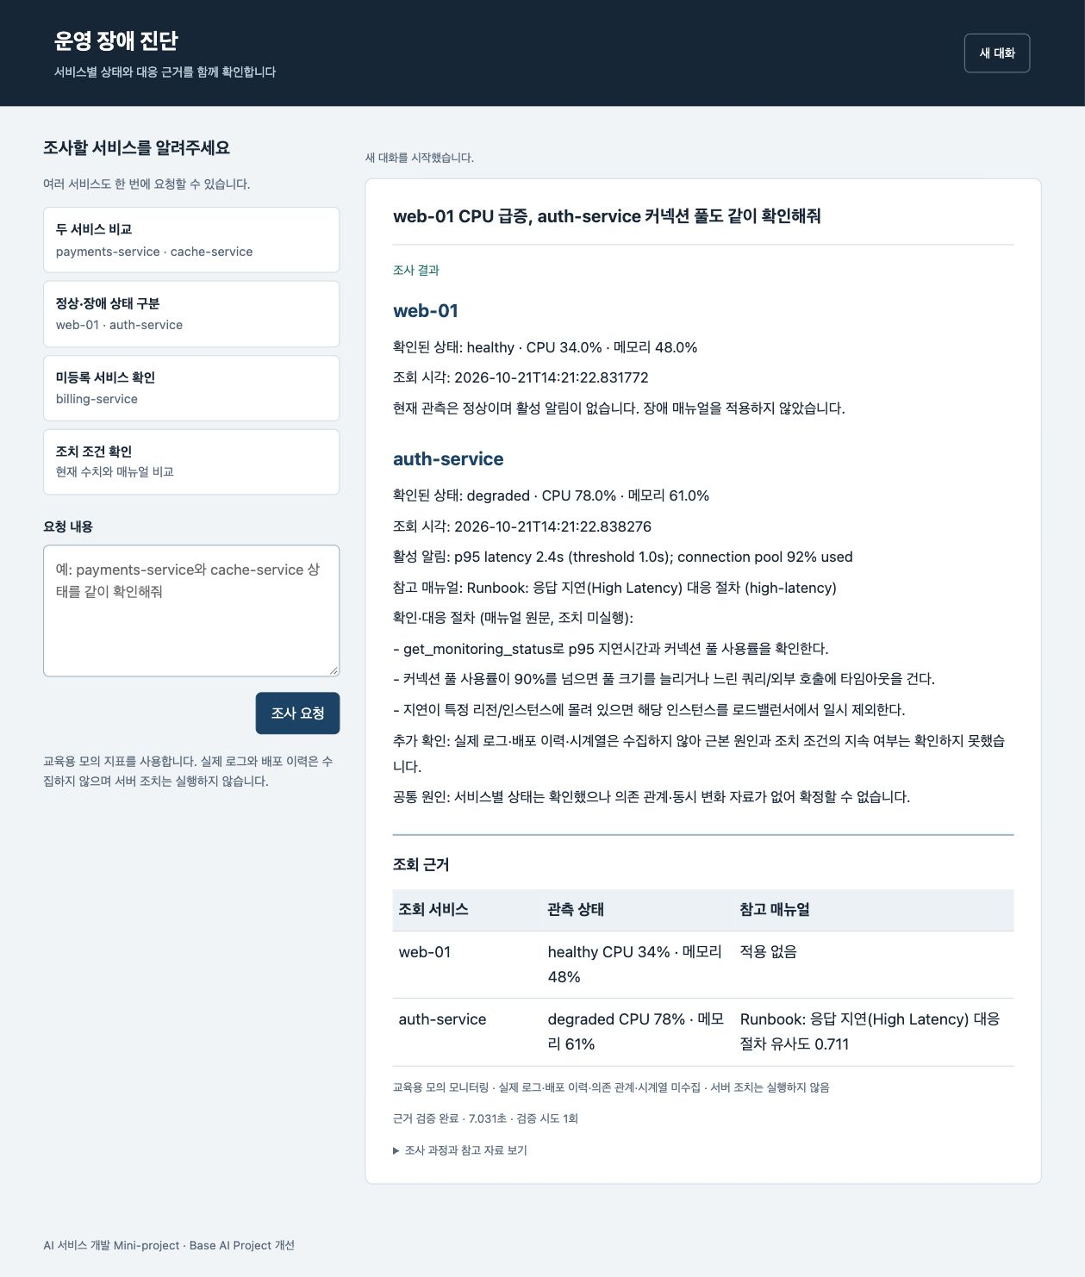
같은 입력의 개선 결과
web-01 + auth-service, 원본과 같은 요청·고정 모의 지표
web-01
정상
매뉴얼 생략
auth-service
지연 지표 확인
관련 문서 연결
두 대상 모두 조회하고 서비스별로 정상·장애를 구분
03
Notes:
[40초] 같은 질문과 같은 고정 지표를 개선 앱에 넣었습니다. web-01은 CPU 34%, 메모리 48%로 원본과 같고 정상이라 장애 매뉴얼을 적용하지 않습니다. auth-service도 실제 조회해 p95 2.4초와 커넥션 풀 92%를 확인하고 high-latency 문서를 연결했습니다. 요청 문장으로 장애를 단정하지 않고, 각 서비스의 관측 상태를 기준으로 처리하도록 바꾼 결과입니다.
근거: day2/evidence/after-healthy-full.jpg; before-healthy-answer-revision.jpg. 원본과 개선 UI 디자인은 다르지만 입력과 고정 모의 지표는 같습니다.

Slide 4
화면에서 발견한 문제를 코드에 반영
발견한 문제 | 직접 변경·추가한 처리
대상 누락 | 명시 대상 전체로 계획 복구
정상에 장애 매뉴얼 | 서비스별 상태 분기 + RAG 검색
근거 없는 답변 | 구조화 출력·수치/문서 검증
긴 대기·검증 실패 | 25초/60초 상한·실패 안내
추가 기술
MCP 검색 Tool · bge-m3 · SQLite
검색기 의존성 주입 · 회귀 평가
추가 기능 RAG 검색 · 조회 근거 화면 · 전후 비교 실행기
04
Notes:
[45초] 요청 범위를 모델의 대표 서비스 하나에 맡기지 않고 등록된 이름 전체로 복구합니다. MCP로 각 서비스를 조회하고 새 search_runbooks Tool로 각 알림에 맞는 문서를 검색합니다. bge-m3 임베딩과 SQLite 저장, 코사인 검색을 사용했습니다. LLM은 구조화된 수치·문서·절차 번호를 선택하고 검증기는 서비스와 원본 수치를 대조합니다. 조치 조건은 매뉴얼 원문으로 표시합니다. 호출 25초, 요청 60초, 작성 두 번 상한과 실패 안내도 넣었습니다. 실제 앱의 대상 보완·각 서비스 수집·검색·검증 기록은 부록에 남겼습니다.
근거: all_total_vue_student/agent/targets.py, research.py, retrieval.py, reporting.py, validation.py, deps.py; day2/evidence/after-process-revision.jpg. FastAPI·LangGraph·MCP 기반은 기존 제공 코드입니다.

Slide 5
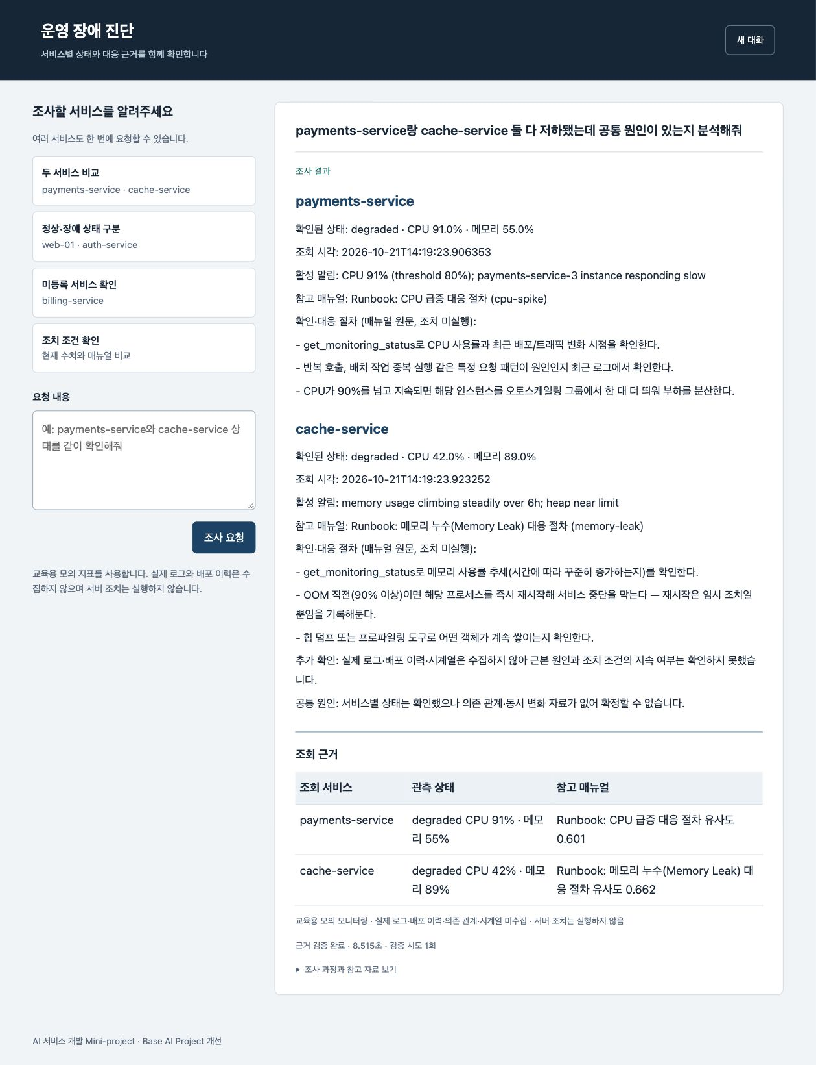
매뉴얼의 조치 조건과 미확인 사항 표시
payments-service + cache-service 공통 원인 질문의 실제 답변
payments CPU 91% / 지속 여부는 추가 확인
cache 메모리 89% / 90% 이상일 때의 조치 조건 유지
조건의 지속 여부와 공통 원인은 미확인
05
Notes:
[35초] payments와 cache의 공통 원인 질문도 두 서비스를 각각 조회합니다. payments는 CPU 91%와 cpu-spike 문서, cache는 메모리 89%와 memory-leak 문서가 연결됩니다. 화면의 원문은 CPU가 90%를 넘고 지속될 때라는 조건과, 메모리가 90% 이상일 때라는 조건을 유지합니다. 현재값만 보고 재시작이나 스케일링을 이미 했다고 쓰지 않습니다. 두 서비스의 의존 관계와 시계열이 없어 공통 원인도 확정하지 않았습니다.
근거: day2/evidence/after-main-full.jpg. 표의 유사도는 검색 점수이며 정답 확률이 아닙니다. 교육용 모의 데이터이며 실제 서버 조치는 실행하지 않습니다.

Slide 6
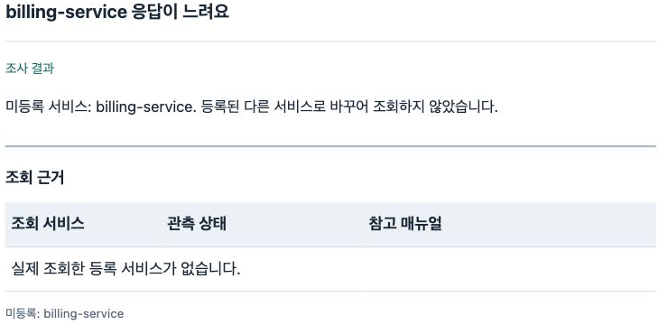
미등록 서비스는 대상 확인으로 전환
기존 정책 billing-service를 auth-service로 보정
변경 정책 미등록 안내와 실제 조회 대상 표시
06
Notes:
[20초] billing-service는 등록되지 않았습니다. 원본은 auth로 보정하는 것이 원래 정책이었고, 이번에는 다른 서비스의 수치를 답하는 위험을 줄이도록 정책을 바꿨습니다. 실제 화면은 다른 서비스로 바꾸어 조회하지 않았고 등록 서비스의 실제 조회도 없음을 보여줍니다. 원본 회귀 테스트의 오류라고 부르지 않고 의도적인 정책 변경이라고 설명합니다.
근거: day1/baseline/original_v2/agent/nodes.py; doc/regression_test_queries.md Q08; day2/verification/runs/2026-10-21-original/Q08.json; day2/evidence/after-unknown-full.jpg.

Slide 7
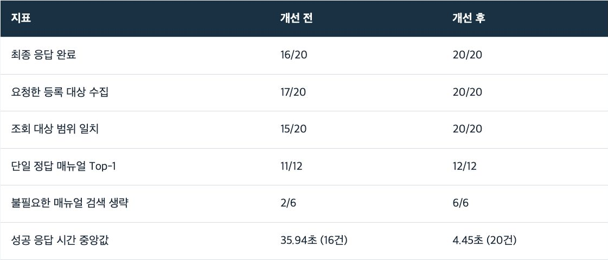
같은 20개 입력의 비교 결과
완료 20건에는 검증 실패 안내 1건 포함 · 성공 응답 시간은 완료 건수만 집계
고정 모의 데이터 20건 / 생성 설정·출력 형식 변경 / 운영 정확도 평가 아님
07
Notes:
[50초] 전체 결과를 저장한 비교 보고서입니다. 등록 대상 수집은 20개 중 17개에서 20개로, 단일 정답 문서 선택은 12개 중 11개에서 12개로 바뀌었습니다. 양쪽 모두 완료한 16개 요청의 중앙값은 35.94초에서 4.45초였습니다. 다만 think=false와 토큰·시간 제한, 구조화 출력과 분기도 함께 바뀌어 RAG만의 효과라고 할 수 없습니다. 개선 후 20개가 모두 최종 응답했지만, 13개는 구조화 검증, 4개는 관측이나 확인 안내, 2개는 대화, 1개는 검증 실패 안내였습니다. 의미 정확도 100%나 모든 초안 성공을 뜻하지 않습니다.
근거: day2/results/comparison/summary.json, REPORT.md; day2/evidence/comparison.jpg. 질문별 1회, 고정 모의 데이터, 동일 모델 이름. 실제 MCP 전송은 별도 통합 검증.

Slide 8
한계와 트레이드오프
선택 | 얻은 점 | 대가·검증 범위
RAG 검색 | 알림별 문서 연결 | 문서 6개, 오검색·검색 지연
구조화·원문 출력 | 수치·조치 조건 보존 | 자유로운 설명 범위 제한
생성·시간 상한 | 긴 대기와 강제 통과 방지 | 검증 실패 시 안내로 종료
실제 원인·복구 여부는 확인하지 못했습니다
실제 로그·시계열·의존 관계를 연결하고
문서와 평가 질문을 확장하는 것이 다음 검증 과제입니다
08
Notes:
[30초] 모의 지표와 여섯 개 문서로 검증했기 때문에 실제 운영 원인 분석 성능으로 일반화할 수 없습니다. 원문과 구조화 검증을 사용해 수치와 조건을 보존하는 대신 자유로운 설명은 줄었습니다. 시간 상한을 두어 오래 기다리지 않게 했지만 생성 검증 실패 시 안내로 끝나는 요청도 있습니다. 다음 단계는 실제 로그와 시계열·의존 관계를 연결하고 평가 문서와 질문을 넓히는 것입니다. 이번 결과는 수집한 대상과 근거를 확인할 수 있도록 베이스의 조사·보고 경로를 개선한 것입니다.
근거: day2/results/comparison/REPORT.md; day2/results/improved-ollama/E06-r1.json; day2/results/comparison/retrieval-overhead.json.

Slide 9
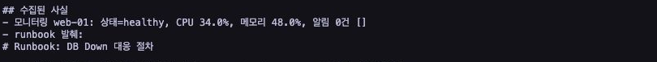
부록 · 원본에 전달된 최종 근거
답변 생성 직전 프롬프트의 수집 자료
모니터링 자료 web-01만 포함
참고 문서 DB Down 대응 절차
정상 web-01 자료만 수집했고 DB Down 문서를 연결했습니다
09
Notes:
질문 대응용입니다. 원본의 최종 프롬프트에는 web-01의 정상 지표만 있고 auth-service의 관측이 없습니다. 그런데 DB Down 문서가 연결되어 있습니다. 원본 답변 문구뿐 아니라 답변 생성 직전 근거까지 대조한 기록입니다.
근거: day2/evidence/before-healthy-prompt-revision.jpg; day2/verification/runs/2026-10-21-original/Q05.json.

Slide 10
부록 · 최종 실행 화면 전체
전체 화면에서 확인할 수 있는 것
사용자 입력
서비스별 관측·알림
참고한 매뉴얼과 조회 근거
추가로 확인해야 할 정보
검증 결과·처리 시간
10
Notes:
질문 대응용입니다. 전체 화면을 남겨 문맥을 확인할 수 있도록 했습니다. 본편에서 확대했던 이미지의 출처입니다. 조회 시각, 근거 표, 실제 조치 미실행, 검증 상태를 확인할 수 있습니다.
근거: day2/evidence/after-healthy-full.jpg.

Slide 11
부록 · 실패 사례와 검증 범위
E06 payments-service와 billing-service가 모두 느려요
서비스 범위 검증 실패 2회 후 사실 중심 안내
검증 | 확인한 범위
단위 테스트 31개 | 대상·수치·조건·실패·이름 역할
실제 MCP·SSE | 10개 시나리오 / 11개 요청
서버 재시작 | 같은 SQLite DB·thread에서 이름 유지
전체 전후 비교 | 20개 입력 / 질문별 1회 / 고정 지표
응답 완료와 LLM 초안 검증 성공을 별도로 집계
11
Notes:
질문 대응용입니다. E06은 payments와 미등록 billing이 섞인 입력에서 LLM이 범위 밖 대상을 포함해 두 번 검증에 실패했습니다. 강제 통과시키지 않고 관측과 원문 안내로 전환했습니다. 단위 테스트는 31개이며, 실제 MCP·HTTP·SSE의 10개 시나리오 11개 요청을 별도로 확인했습니다. SQLite는 서버 PID를 변경한 후에도 사용자 이름을 올바른 역할로 답하는지 확인했습니다. 전체 20개 비교는 고정 MCP 어댑터 기반 그래프 평가입니다. 전송·UI 검증과 구분합니다.
근거: day2/results/improved-ollama/E06-r1.json; day2/tests/unit-tests.txt; day2/results/integration/results.json; docs/REPRODUCE.md.

Slide 12
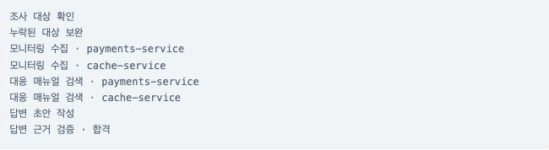
부록 · 실제 대상 보완·검색·검증 기록
서비스마다 수집·검색하고 검증 결과까지 남깁니다
12
Notes:
실제 앱의 조사 과정 펼침 화면입니다. payments와 cache의 수집·문서 검색, 누락 대상 보완, 답변 검증이 각각 기록되어 있습니다. 화면에 검증 합격이라고 표시된 것만으로 의미 정확도 전체를 보증하는 것은 아닙니다. 원본 수치·범위·문서 연결 검사와 보존된 원문을 대조하는 구현입니다.
근거: day2/evidence/after-process-revision.jpg; all_total_vue_student/agent/validation.py.

